Slide 1
ОСНОВНЫЕ ЭТАПЫ ПОДГОТОВКИ И ПРОВЕДЕНИЯ ПРЕДВАРИТЕЛЬНОГО СОБРАНИЯ ЖИТЕЛЕЙ НАСЕЛЕННОГО ПУНКТА ПО ВЫБОРУ ПРОЕКТА ИНИЦИАТИВНОГО БЮДЖЕТИРОВАНИЯ
Керимов Асан Талъатович, к.э.н., доцент,
старший научный сотрудник
Центра изучения гражданских инициатив

Slide 2
1. Подготовительный этап:
fauxels: Pexels
1.1.Обсуждение и утверждение плана работ по организации вовлечения жителей соответствующего поселения в процесс инициативного бюджетирования на заседании администрации поселения

Slide 3
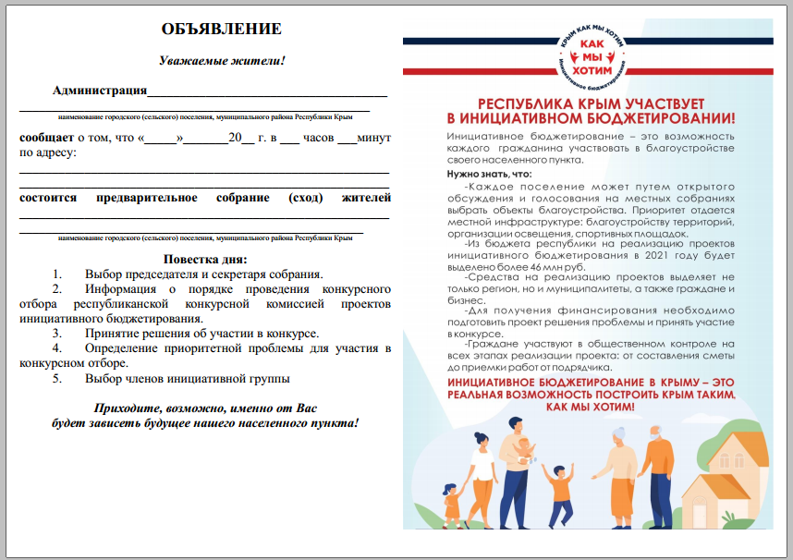
Должны быть:
определены дата, время, место собрания жителей населенного пункта, а также круг лиц, ответственных за его проведение;
сформулирован текст информационного сообщения;
определены лица, ответственные за размещение и распространение информационного сообщения, а также соответствующие места и способы его размещения и распространения;

Slide 4
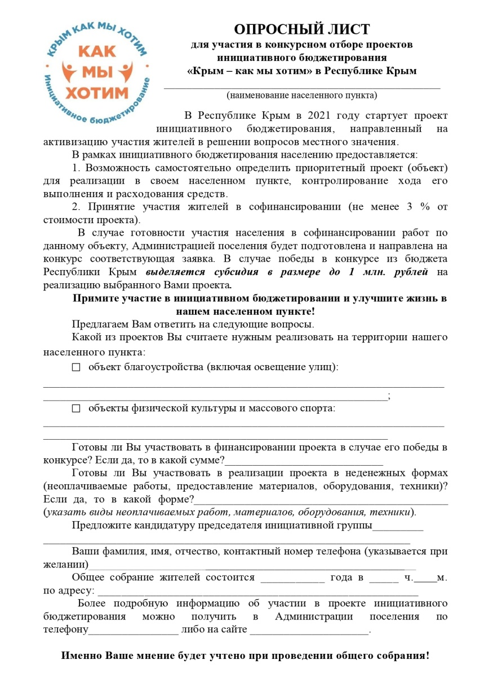
Должны быть:
сформулирован текст опросного листа;
определены лица, ответственные за проведение и обобщение результатов опроса жителей населенного пункта;
определены потенциальные члены инициативной группы по разработке проекта;

Slide 5
Должны быть:
определены потенциальные спонсоры проекта;
определены потенциальные уровни денежного и неденежного вклада населения, индивидуальных предпринимателей и юридических лиц в реализацию проекта;
определены лица, ответственные за фото- и видеофиксацию хода собрания и процесса голосования по вопросам его повестки дня.
Источник: https://www.google.com/url?sa=i&url=https%3A%2F%2Fmarketing-now.ru%2Fosnovyi-marketinga%2Fchto-takoe-dolya-ryinka-i-kak-ee-rasschitat%2F&psig=AOvVaw2xjw5gXoRdbcSYiholtFld&ust=1615356419250000&source=images&cd=vfe&ved=0CAIQjRxqFwoTCMi45dXHou8CFQAAAAAdAAAAABAD
Источник: https://www.google.com/url?sa=i&url=https%3A%2F%2Ftehno-rating.ru%2F1844-luchshie-fotoapparaty-2020-goda.html&psig=AOvVaw1eNj0a6lrVEoKGZRncTNjo&ust=1615357838850000&source=images&cd=vfe&ved=0CAIQjRxqFwoTCLj11ofLou8CFQAAAAAdAAAAABAD

Slide 6
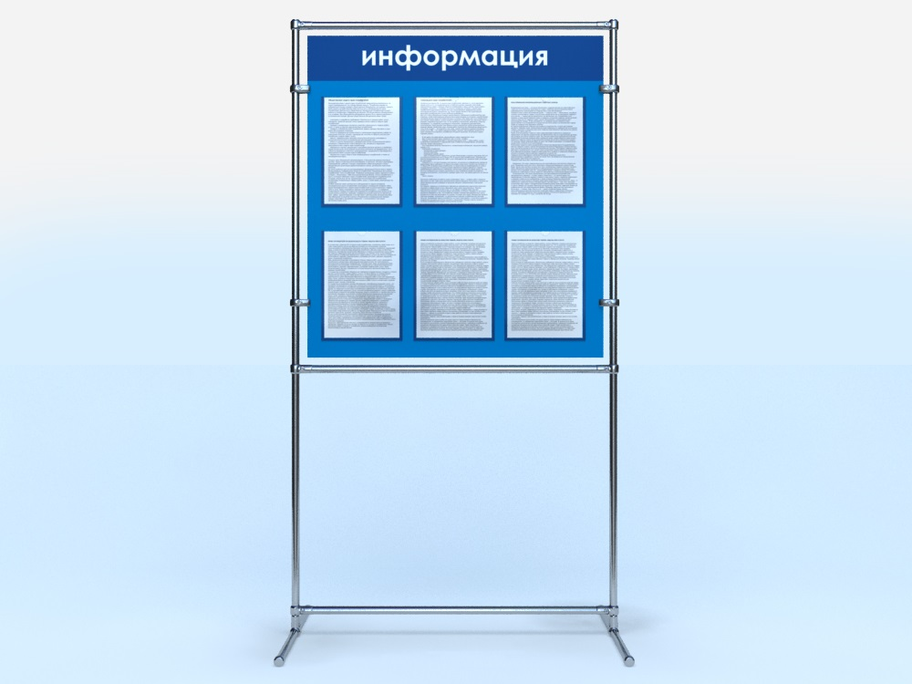
1.2. Размещение и распространение информационного сообщения о предстоящем собрании жителей.
Источник: https://www.google.com/url?sa=i&url=https%3A%2F%2Frusstand.ru%2Fcatalog%2Finfostendyi%2Finformaczionnyij-stend-na-nozhkax&psig=AOvVaw1xgopnwuluEDlC2s-isLVU&ust=1614839182115000&source=images&cd=vfe&ved=0CAIQjRxqFwoTCKCi97_Ak-8CFQAAAAAdAAAAABAJ
Tracy Le Blanc: Pexels
Источник: https://www.google.com/url?sa=i&url=http%3A%2F%2Fwww.gorkluch.ru%2Fcity%2Fsmi.php&psig=AOvVaw17mNWFUKcCeFLJ7TGARnjR&ust=1614839660661000&source=images&cd=vfe&ved=0CAIQjRxqFwoTCMjCktfAk-8CFQAAAAAdAAAAABAD

Slide 7
1.3. Проведение и обобщение опроса жителей населенного пункта с целью выявления приоритетных проблем и их намерения материального и/или нематериального участия в проектах, направленных на их решение.
Источник: https://www.google.com/url?sa=i&url=http%3A%2F%2Fwww.aykhal.info%2Fnovosti%2Fobschestvo%2Fopros-zhitelei-po-ul-sovetskaja-d13-d-15.html&psig=AOvVaw3czeAYHvygN3no7dwdkaGs&ust=1614839976329000&source=images&cd=vfe&ved=0CAIQjRxqFwoTCIDz_fPBk-8CFQAAAAAdAAAAABAP

Slide 8
1.4. Определение предварительной стоимости проекта, реализация которого позволит решить проблему, которая по мнению большинства опрошенных жителей является наиболее приоритетной.
Источник: https://www.google.com/url?sa=i&url=https%3A%2F%2Fzen.yandex.ru%2Fmedia%2Fid%2F5d81cabb6f5f6f00ad7a33ef%2Fekspert-v-svoem-dele-kak-stat-ekspertom-5d84799cba281e00b28670d9&psig=AOvVaw04wAjEDC0vVOy74aEbNdjv&ust=1614839726057000&source=images&cd=vfe&ved=0CAIQjRxqFwoTCPCcyvrAk-8CFQAAAAAdAAAAABAD

Slide 9
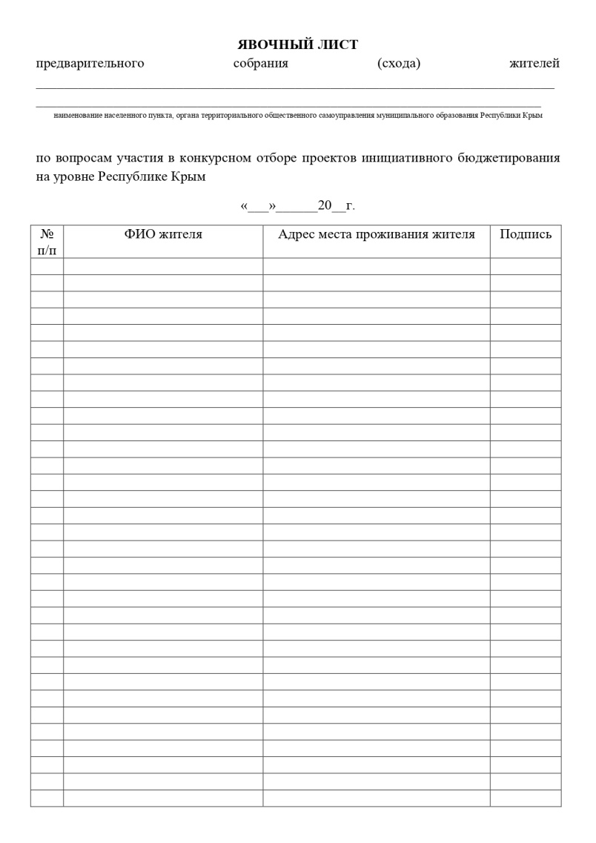
2. Этап проведения предварительного собрания жителей населенного пункта:
2.1. Регистрация жителей в явочном листе собрания жителей населенного пункта.

Slide 10
2.2. Объявление,
утверждение и рассмотрение вопросов повестки дня:
1. Выбор председателя и секретаря собрания.
2. Информация о порядке проведения конкурсного отбора республиканской конкурсной комиссией проектов инициативного бюджетирования.
3. Принятие решения об участии в конкурсе.
4. Определение приоритетной проблемы для участия в конкурсном отборе.
5. Выбор членов инициативной группы
Источник: https://lh3.googleusercontent.com/proxy/omTl4tk8S_RwTqBt5u5fPWUYAM6YlS9QGLjbyB3yYdCnZKoNjz2ZqzkVZCfo2ykQdPyIa241PXcnpKAreTyU3KdA2ZBEHfCqoJT37ca6pdLIfs8xPK3yN7XeFQNtXNOSYxIYFgob8bWK5BZF7UICC8BEAmN1MjhbEEsUBA4SRWSQ1Iq3F2OZ

Slide 11
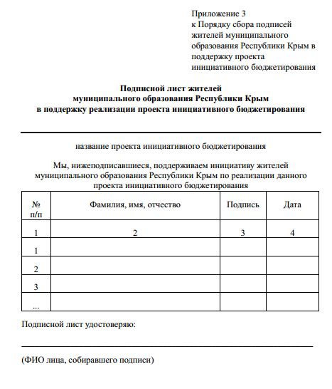
Поручения инициативной группе:
совместно с представителями администрации произвести подготовку и согласование документации для реализации проекта, и участия в конкурсном отборе на получение субсидии из бюджета Республики Крым;
собрать подписи в поддержку проекта инициативного бюджетирования.
https://gaz-card.ru/wp-content/uploads/2019/08/paket-dokumentov-1197x800.jpg

Slide 12
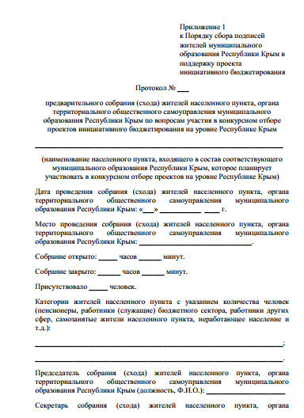
2.3 Оформление протокола предварительного собрания жителей населенного пункта
Источник:
https://www.testograf.ru/files/images/%D0%9E%D0%BD%D0%BB%D0%B0%D0%B9%D0%BD_%D0%B3%D0%BE%D0%BB%D0%BE%D1%81%D0%BE%D0%B2%D0%B0%D0%BD%D0%B8%D0%B51.jpg

Slide 13
СПАСИБО
ЗА ВНИМАНИЕ!
Контактная информация
Центра изучения гражданских инициатив:
e-mail: centr_grajdan@kipu-rc.ru
тел.: +7978 624 40 76

